Slide 1
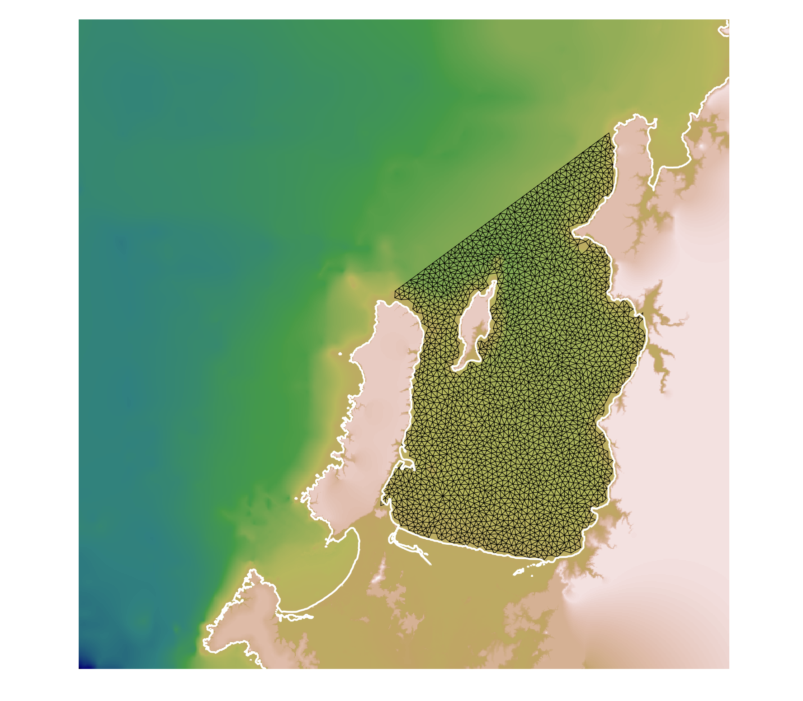
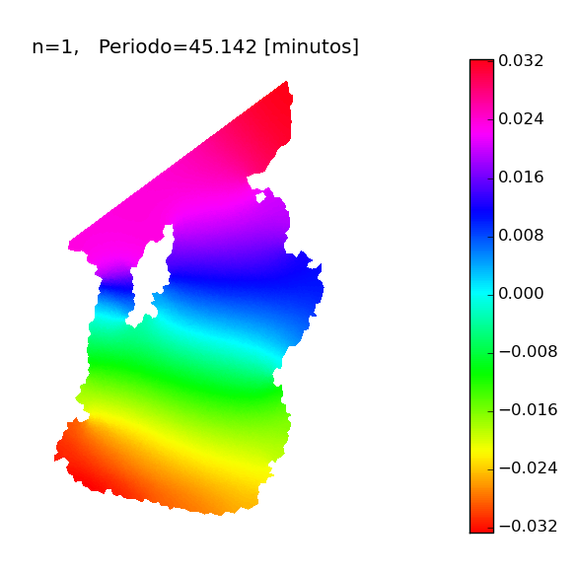
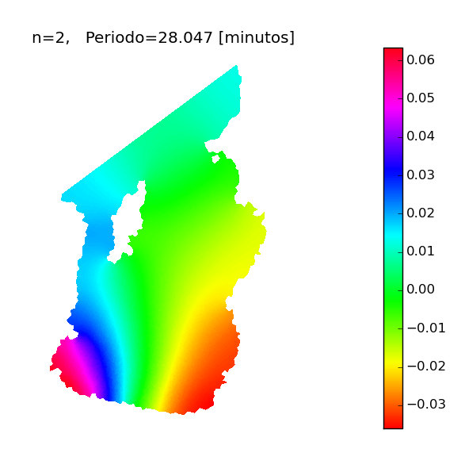
RESONANCIA EN BAHÍAS USANDO EL MÉTODO DE ELEMENTOS FINITOS
José Galaz, Jaime Soto
A menudo la propagación y superposición de ondas en bahías puede generar oscilaciones de períodos largos que ocasionan inundación y daño inesperado en embarcaciones y estructuras, sin embargo, a partir de las ecuaciones de Navier-Stokes es posible deducir que, cuando éstas ondas largas poseen pequeña amplitud, las frecuencias y modos de oscilación corresponden a los valores y vectores propios de la ecuación de Helmholtz. En este trabajo ha sido posible desarrollar una formulación variacional del problema, e implementar computacionalmente el método de Galerkin para calcular los modos de resonancia aproximados para una bahía de geometría arbitraria. Ha sido posible validar con soluciones analíticas y se ha aplicado el método a la bahía de Talcahuano, Chile, encontrando que el orden de magnitud de los períodos de oscilación son de orden de magnitud esperado.
Fig 1. Esquema de la Batimetría de Talcahuano y triangulación utilizada para discretizar la zona de interés.
Fig 2. Primer y segundo modo de oscilacion y sus períodos asociados (45.142 y 28.047 minutos).

